Slide 1


Année universitaire : 2023/2024
3ème année cycle ingénieur
Rapport de PFE
Développement d’un projet pour SOLUDIAMAGHREB concernant le système d’information pour la gestion des Marches
Etudiant | ELMAHDI BOUJA Courriel : elmahdi.bouja@gmail.com
Entreprise d’accueil | SOLUDIA MAGHREB Adresse : Angle avenue de Fès et de la résistance
Date de la soutenance | Le 12 Novembre 2024

Slide 2
1) Problématique
La gestion des marchés publics ou privés est un processus complexe et critique pour les entreprises et les organisations gouvernementales. Elle implique la coordination de plusieurs étapes, depuis la publication des appels d'offres jusqu'à la clôture des contrats, en passant par la sélection des fournisseurs, la gestion des paiements et le suivi des livrables. Cette complexité engendre plusieurs défis majeurs :
Manque d'efficacité et de traçabilité : Le processus est souvent géré manuellement ou via des systèmes disparates, ce qui entraîne une perte de temps et un manque de traçabilité des informations.
Risque d'erreurs : L'absence d'automatisation accroît le risque d'erreurs dans la gestion des offres, des contrats, et des paiements.
Conformité et transparence : Les organisations doivent se conformer aux réglementations strictes en matière de transparence et de gestion des marchés publics, ce qui devient difficile sans une gestion centralisée.

Slide 3
Suivi des échéances et performance des fournisseurs : Les contrats ont des échéances précises, et le suivi de la performance des fournisseurs est souvent négligé en raison du manque de visibilité.
Gestion sécurisée des données : Les informations liées aux marchés sont sensibles et nécessitent des mesures de sécurité strictes pour éviter les fuites de données.
Concept
L’idée est de créer une application web intégrée de gestion des marchés qui centralise et automatise les processus liés aux appels d'offres, aux contrats, et au suivi des fournisseurs. Cette application offre une solution unique pour gérer l’ensemble du cycle de vie d'un marché, depuis la phase de création d'un appel d'offres jusqu'à l'achèvement des prestations et la clôture du contrat.
Caractéristiques principales du concept
Centralisation des données : Regrouper toutes les informations sur les offres, les contrats, les fournisseurs et les paiements dans un même système pour une vue d’ensemble et un accès rapide aux données critiques.
Automatisation des processus :
Génération automatique des identifiants (ex : « APPLN°00001") pour faciliter le suivi des contrats et des offres.
Notifications et rappels automatiques pour les échéances, renouvellements et approbations.

Slide 4
3) Gestion des appels d'offres : Permettre la création, la publication et le suivi des appels d'offres, avec des fonctionnalités pour évaluer et sélectionner les offres des fournisseurs.
4) Suivi et analyse des performances : Intégrer des outils d'analyse pour évaluer la performance des fournisseurs (délais, qualité des livrables) et des rapports pour analyser la rentabilité et la conformité des contrats
5) Sécurité et gestion des accès : Implémenter un système de gestion des droits d’accès basé sur des rôles pour garantir la sécurité des données sensibles et leur accessibilité uniquement aux utilisateurs autorisés.
6) Conformité et traçabilité : Enregistrer toutes les actions et modifications dans l’application, permettant une traçabilité totale des activités et une transparence conforme aux exigences réglementaires.
Objectifs de l’application
Améliorer l’efficacité du processus de gestion des marchés grâce à l’automatisation et à la centralisation des données.

Slide 5
Réduire les risques d'erreurs et garantir la conformité aux normes de gestion des marchés publics.
Fournir une visibilité accrue sur les performances des fournisseurs et sur le statut des contrats.
Assurer la sécurité et la confidentialité des données liées aux marchés.
En synthèse, cette application simplifie la gestion des marchés, réduit les risques et les coûts liés aux erreurs, tout en assurant la transparence et la conformité. Elle devient ainsi un outil clé pour toute organisation souhaitant optimiser ses processus d’achat et de gestion des fournisseurs.
Explique projet
1-1) Partie login/ registry :
Pour accéder au Dashboard de l'application Gestion des Marches, vous devez au préalable créer un compte

Slide 6
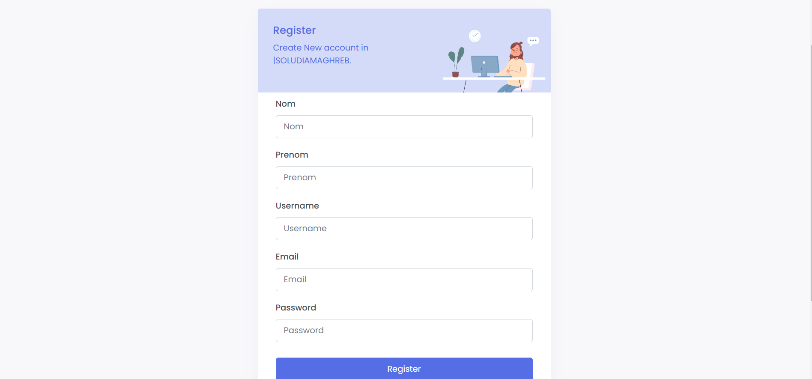

Slide 7
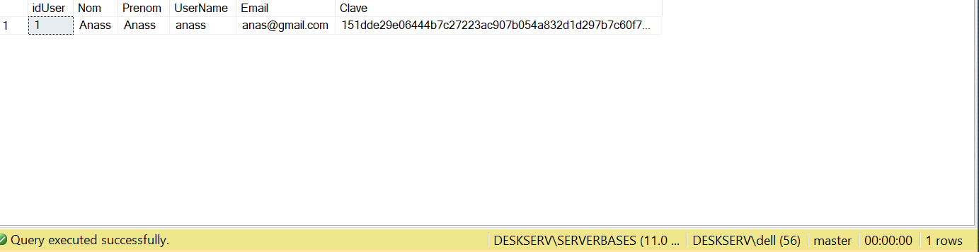
Un compte est enregistré dans une base de données MSSQL :
Lorsque vous vous inscrivez, vous pouvez vous connecter :

Slide 8
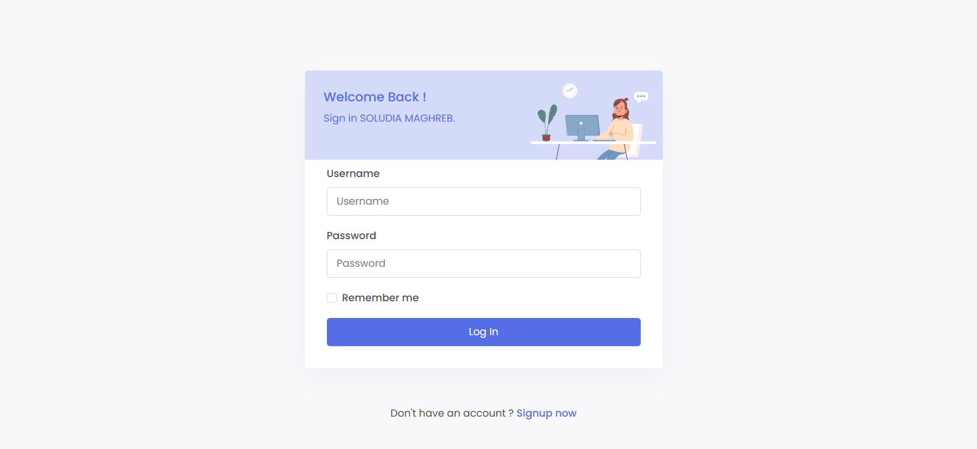

Slide 9
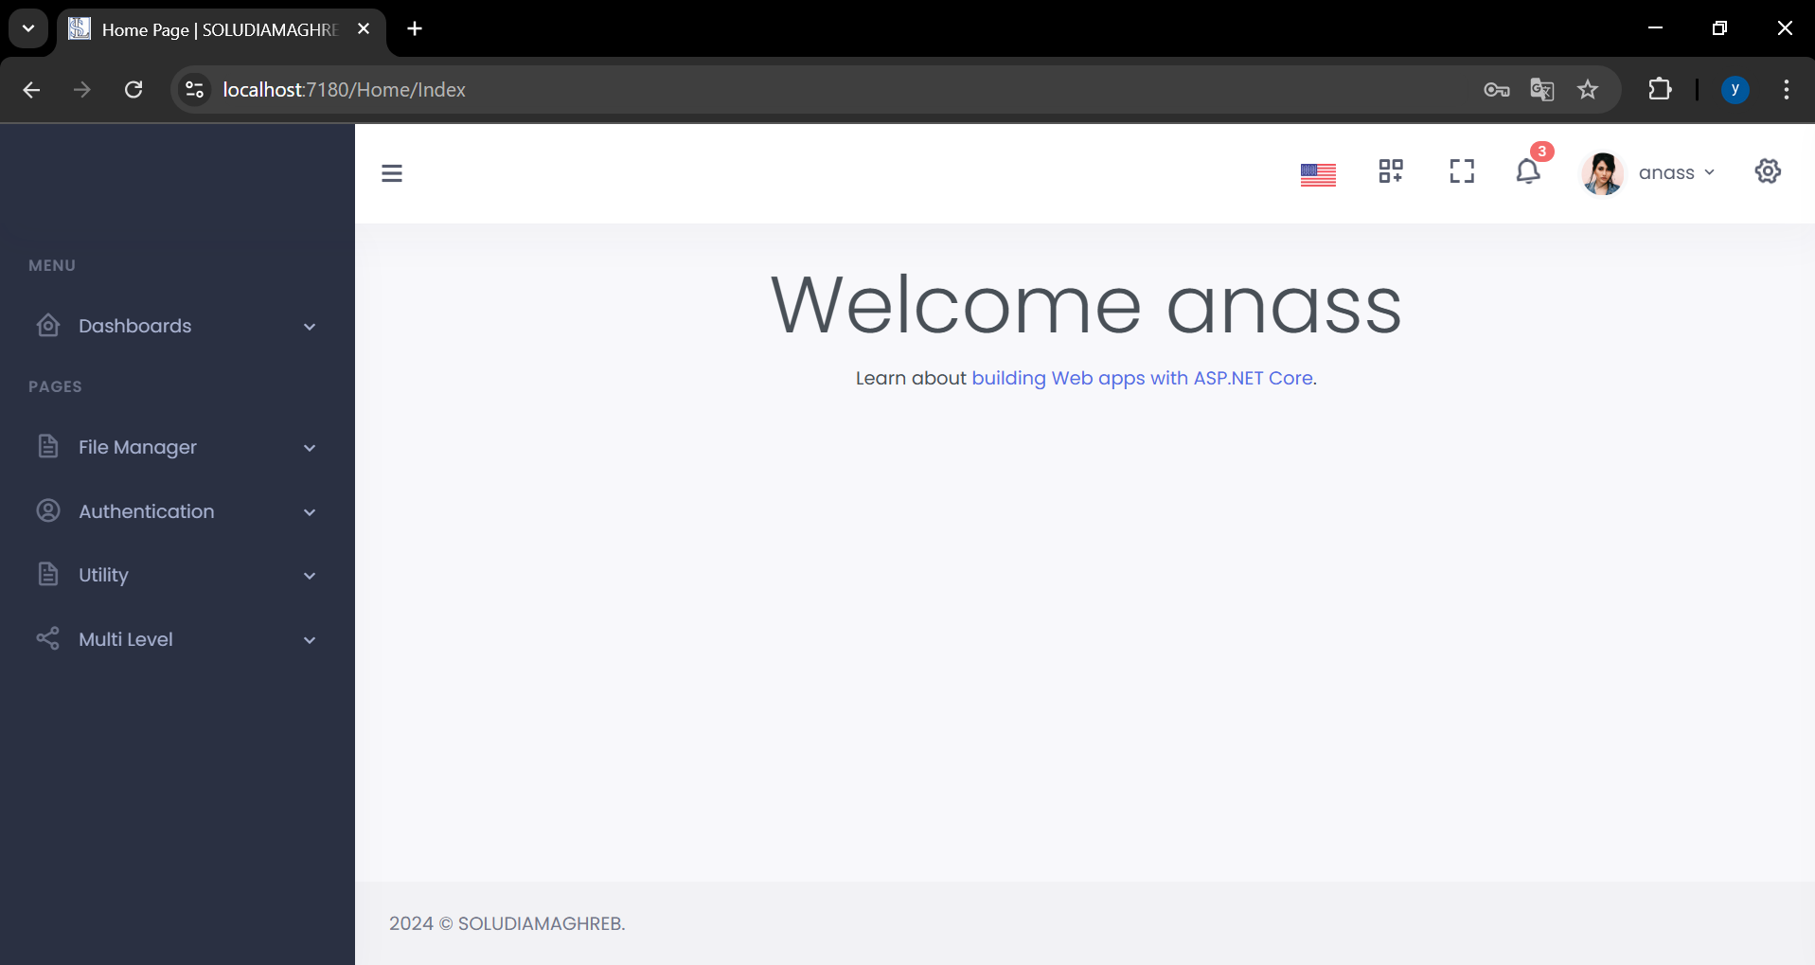

Slide 10
Notre tableau de bord contient la gestion de vos propres dossiers de services de marché :
- BORDEREAU DES PRIX :
Génère une appel d'offre et afficher toutes Liste de appel d'offre
- ACTE D'ENGAGEMENT :
il génère la ACTE D'ENGAGEMENT

Slide 11
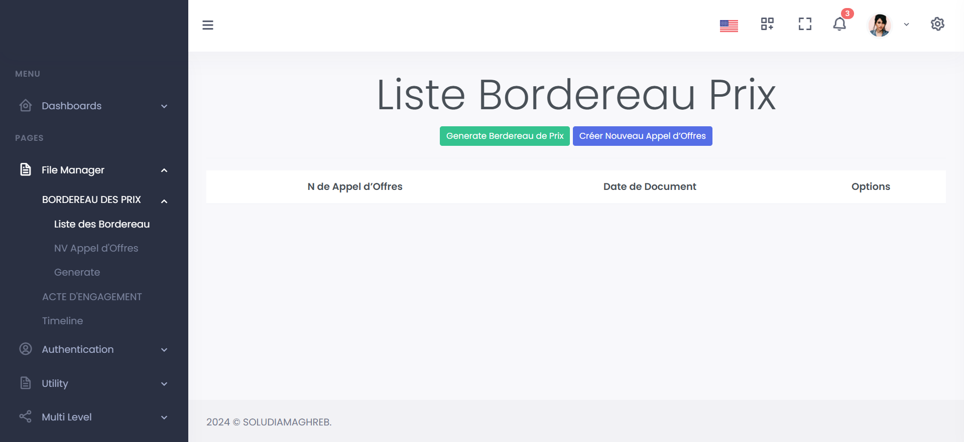

Slide 12
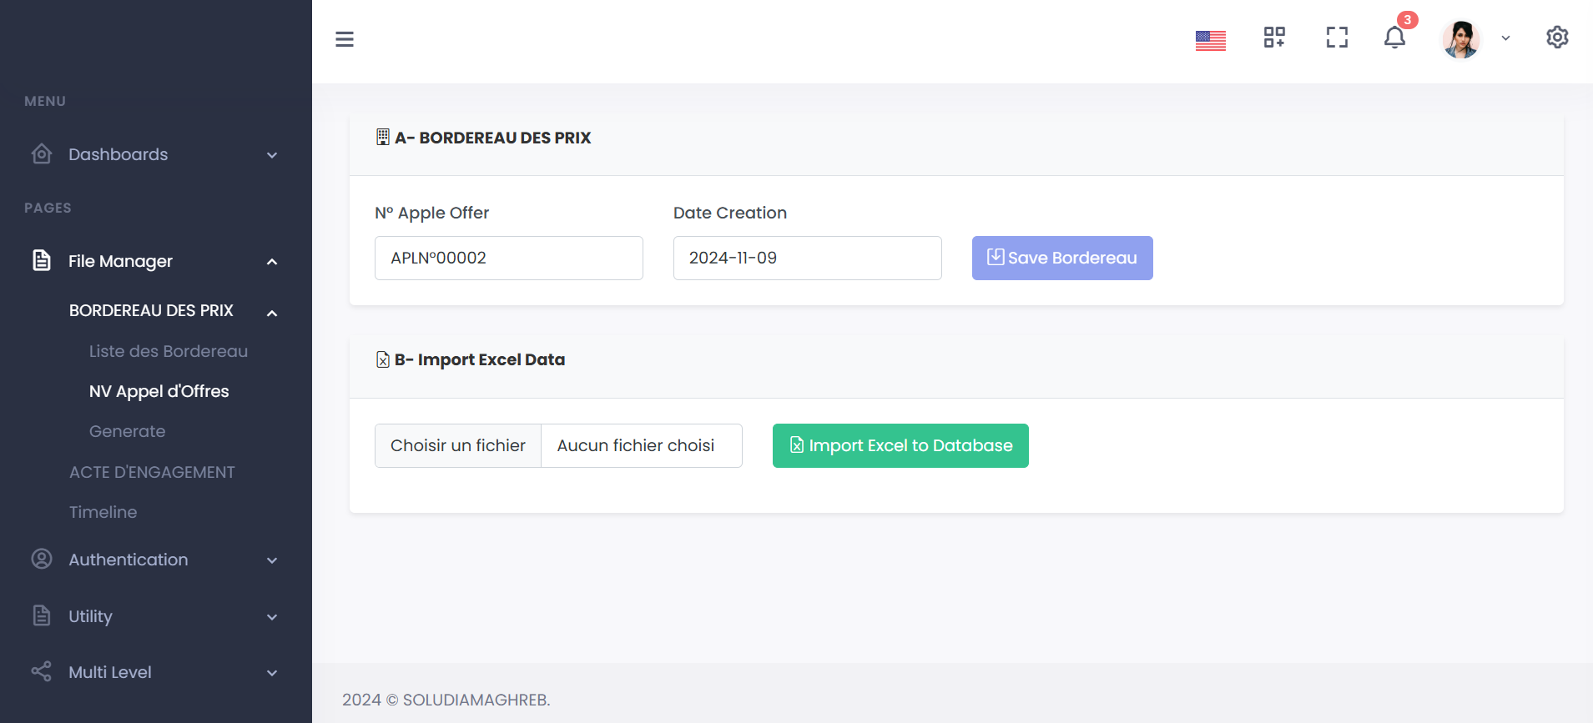

Slide 13
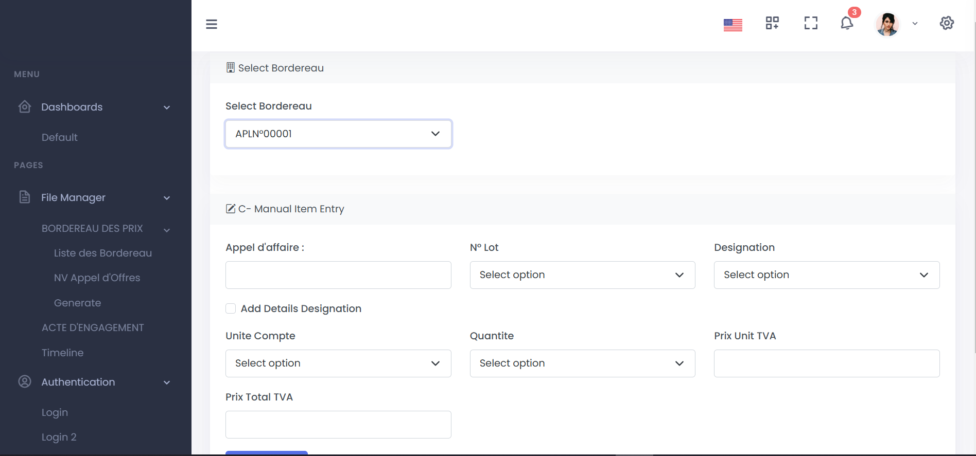

Slide 14
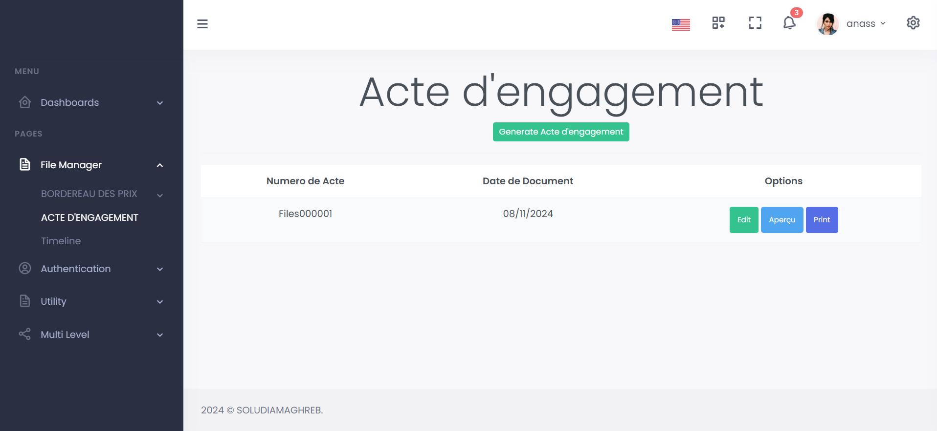

Slide 15
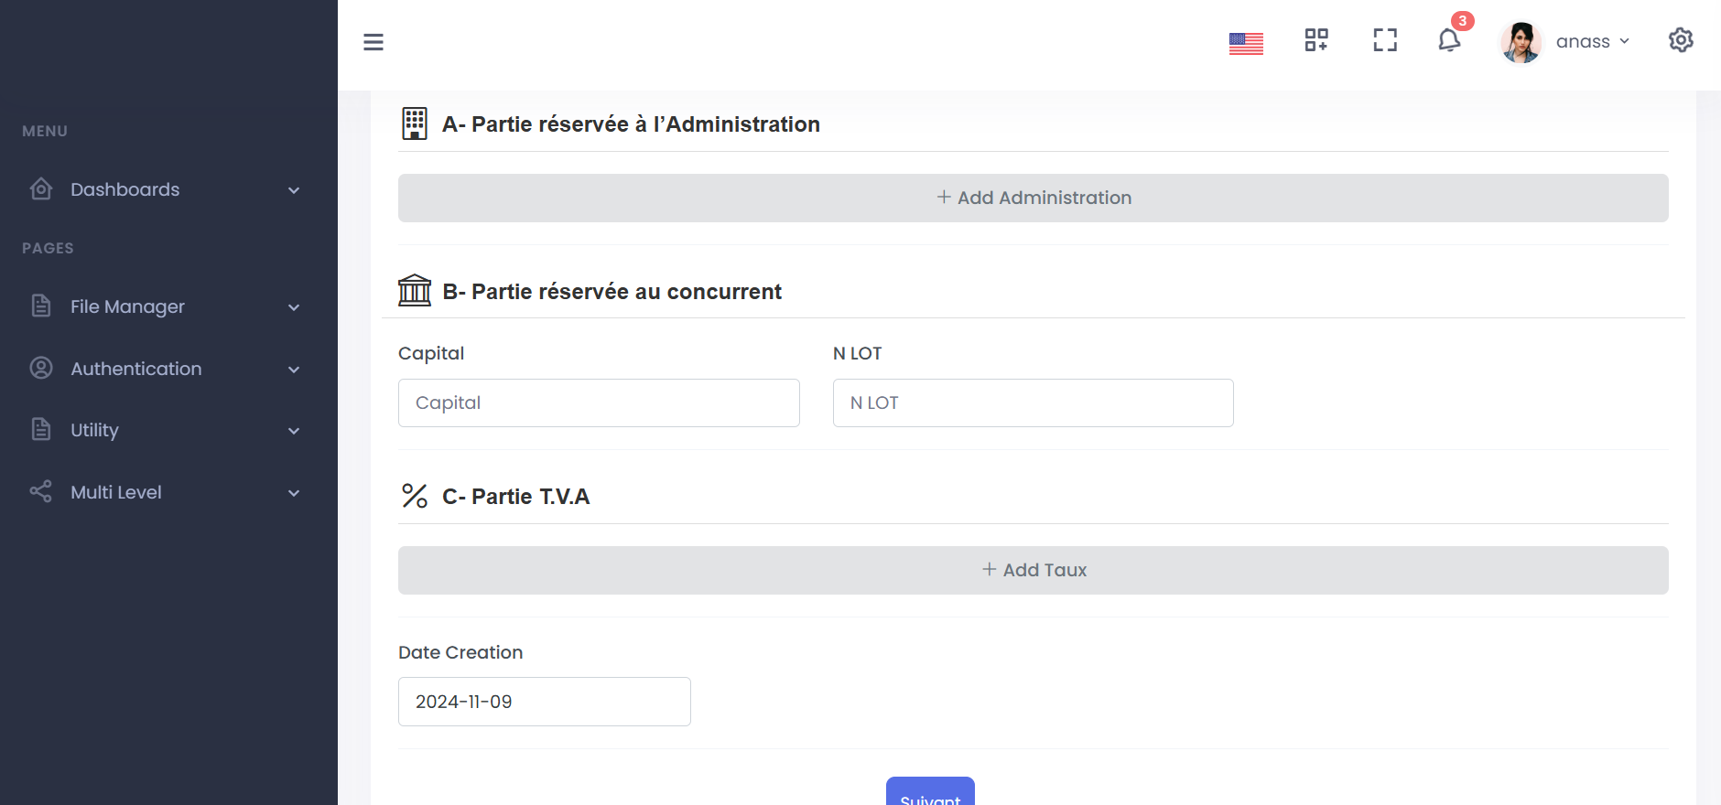

Slide 16
